Slide 1
Presentación
Nosotros
Necesidad encontrada
Solución ofrecida
V8 technologies
Innovation, Inspiration and future

Slide 2

¿Quiénes somos?
V8 technologies
Innovation, Inspiration and future

Slide 3
¿Quiénes somos?
Carlos Escuín, Director de proyecto
Marcos Canales, Gestor de configuraciones
Alejandro Dieste, Gestor de desarrollo
Christian García, Gestor de planificación
Iñigo Alonso, Gestor de calidad
V8 technologies
Innovation, Inspiration and future

Slide 4
¿Quiénes somos?
Empresa joven y emprendedora
Con futuro y en crecimiento
Equipo compenetrado
Experiencia trabajando juntos
V8 technologies
Innovation, Inspiration and future

Slide 5
Necesidad encontrada
Catálogo de coches pobre
Uso para clientes y para la empresa
Ventas y contacto cliente-Empresa
V8 technologies
Innovation, Inspiration and future

Slide 6
Necesidad encontrada
Ocultar coches
Destacar coches
Interfaz sencilla para el cliente
V8 technologies
Innovation, Inspiration and future

Slide 7
Solución
Interfaz usable
Más filtros para buscar
Mayor facilidad en los filtros
V8 technologies
Innovation, Inspiration and future

Slide 8
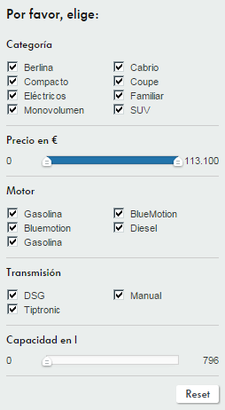
Antes
V8 technologies
Innovation, Inspiration and future

Slide 9
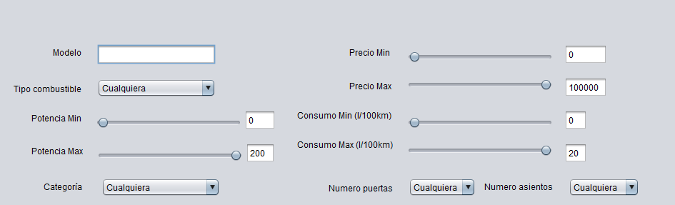
Ahora
V8 technologies
Innovation, Inspiration and future

Slide 10
Solución
Mayor posibilidades para la empresa
Destacar coches
Otro color y se muestran los primeros
Ocultar coches
El cliente no los verá
V8 technologies
Innovation, Inspiration and future

Slide 11
Solución
Mayor posibilidades para el cliente
Filtros
Contacto con la empresa
V8 technologies
Innovation, Inspiration and future

Slide 12
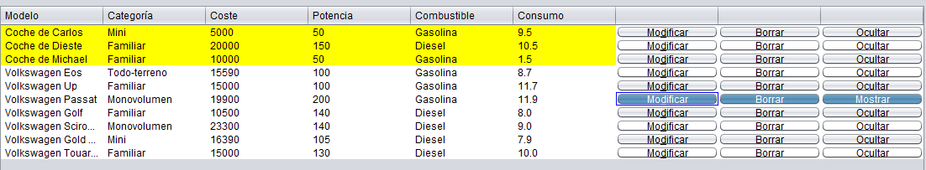
Ahora
V8 technologies
Innovation, Inspiration and future

Slide 13
¡Gracias!
¿Alguna pregunta?
Café gratis
V8 technologies
Innovation, Inspiration and future

